Slide 1
Команда: Mental
Кейс 3:
Программирование базы данных
TV Neuro Technologies
%%sql

Slide 2
Написать базу данных на sql

Slide 3
SQLite
SQLite - это реляционная СУБД, совместимая с SQL. В отличие от других систем на основе SQL, таких как MySQL и PostgreSQL, SQLite не использует архитектуру клиент-сервер. Вся программа содержится в библиотеке C, которая интегрирована в приложения. База данных становится неотъемлемой частью программы, устраняя ресурсоемкие автономные процессы.
SQLite хранит свои данные в одном кроссплатформенном файле. Поскольку нет выделенного сервера или специализированной файловой системы, «развернуть» SQLite так же просто, как связать его библиотеку и создать новый обычный файл.

Slide 4
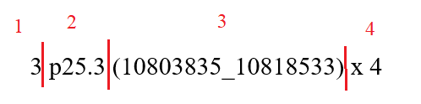
Наша база данных (медицинских/генетических)
Как записываются координаты генетической аномалии?
Информация в базе:
1:Пол
2:Возраст
3:Даты (забора материала и получения результата)
4:Результат генетического анализа
CNV (геномная аномалия,записанная по номенклатуре ISCN (2016))
1- обозначение хромомосы
2- короткая координата (цитогенетическая)
3- расширенная координата (молекулярная)
4- количество копий участка

Slide 5
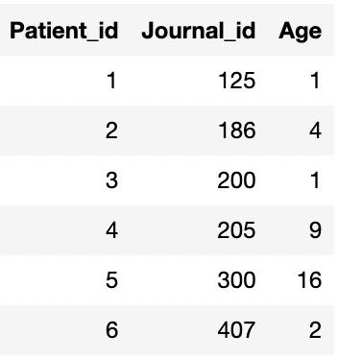
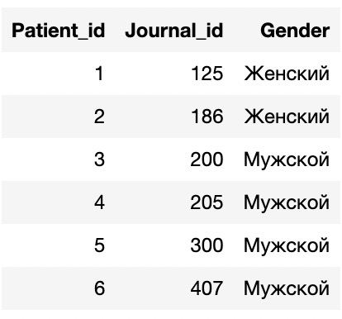
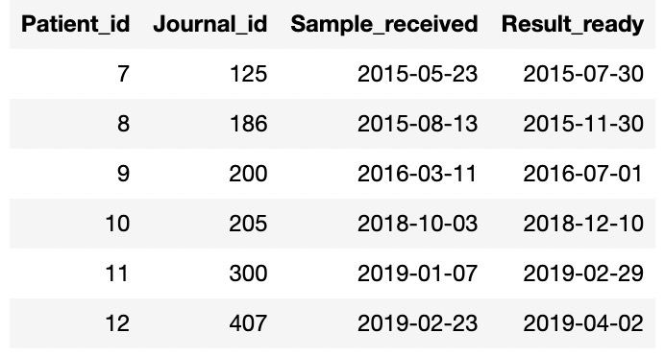
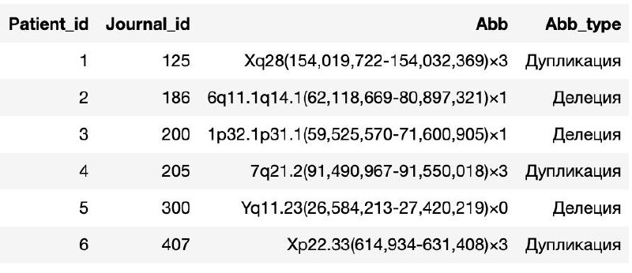
4 таблицы в базе данных Patients.db
INSTRUCTIONS FOR USE

Slide 6


Наши инструменты: Библиотека sqlite3
Библиотека SQLite3 – встроенная библиотека Python, позволяющая выполнять множество операций с базами данных – загружать библиотеку, создавать базы данных и соединяться с ними, создавать таблицы баз данных, добавлять данные, получать необходимые сведения, удалять информацию.

Slide 7
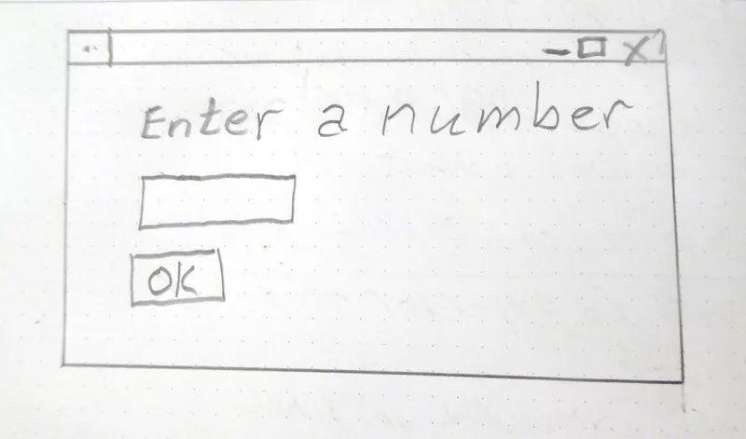
Наши инструменты: PySimpleGUI
Pysimplegui предоставляет возможность реализации графического интерфейса - такого как кнопки, текст, изображения и многое другое.

Slide 8
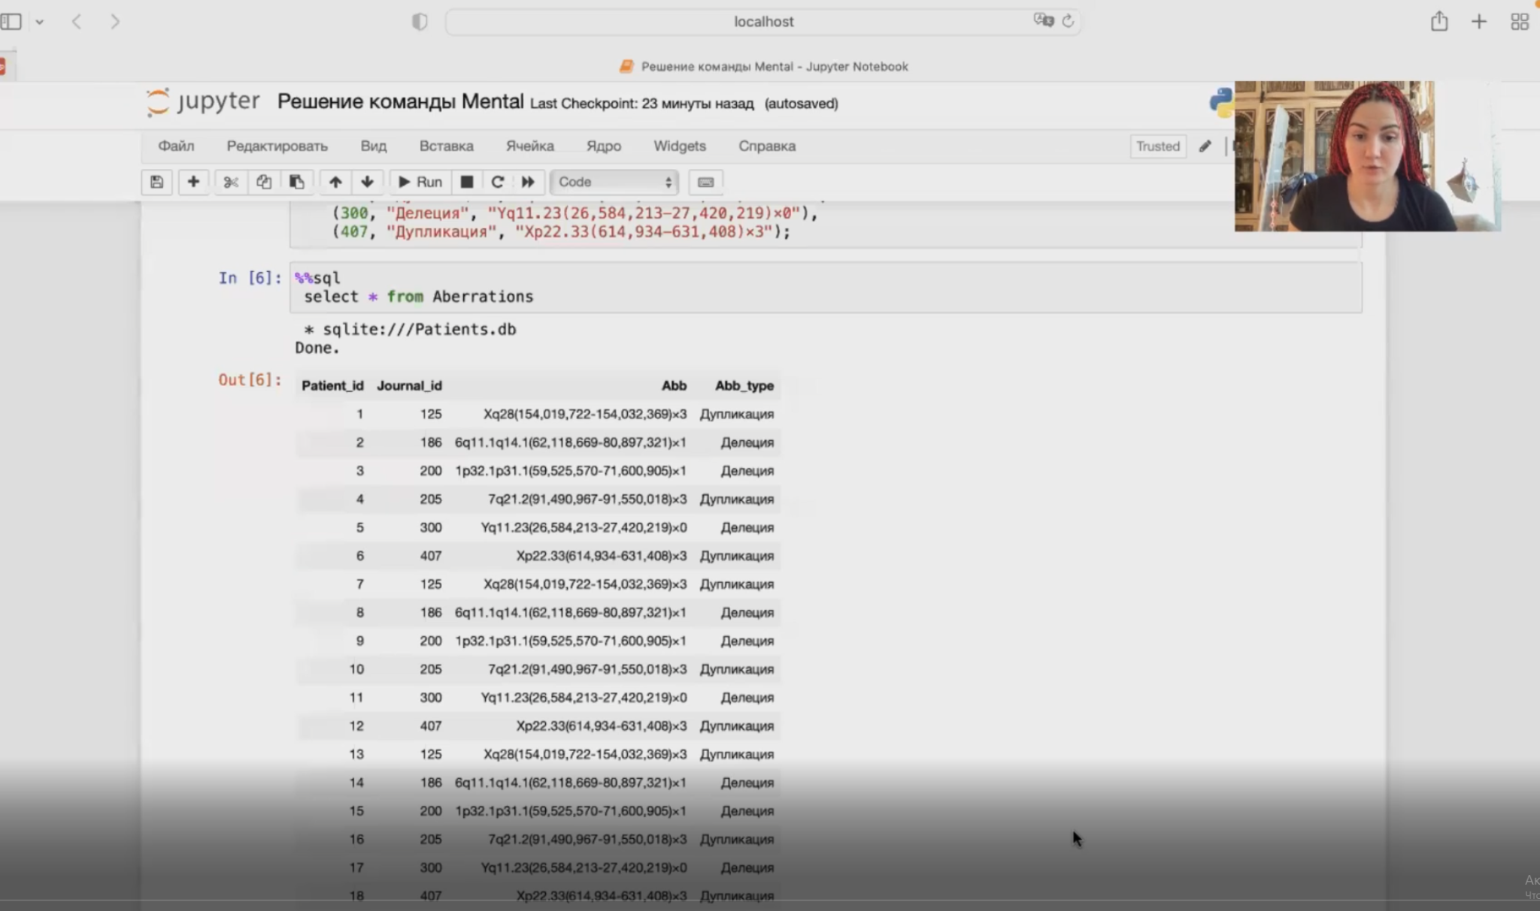
Демонстрация решения

Slide 9
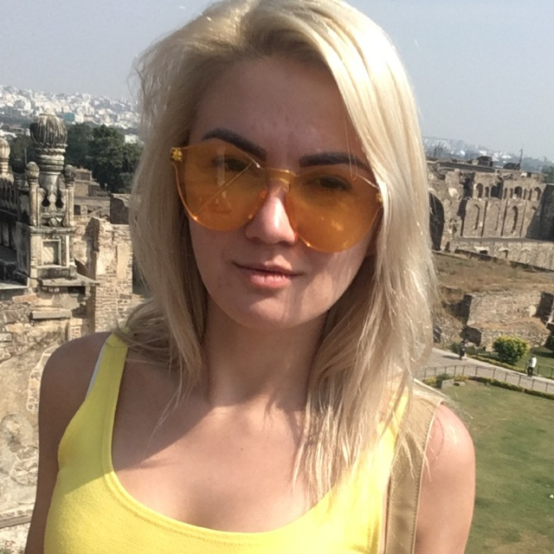



Знакомьтесь с нашей командой
Ольга Рябухина, Москва
Программирование на sql и Python
Зеленова Мария, Москва
Программирование на sql
и Python, Team management
Антон Мытарев, Москва
Визуализация интерфейса
Васин Кирилл, Москва
Подготовка презентации

